Slide 1
정보처리기사 실기
기출문제 풀이

Slide 2
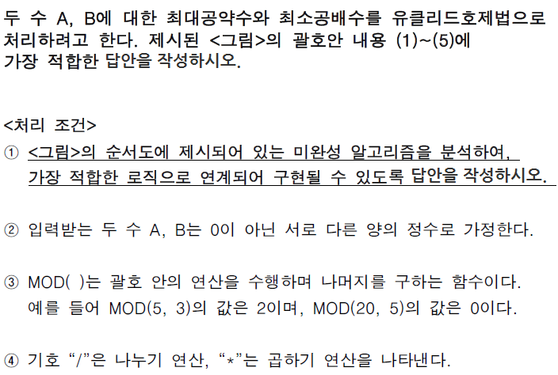
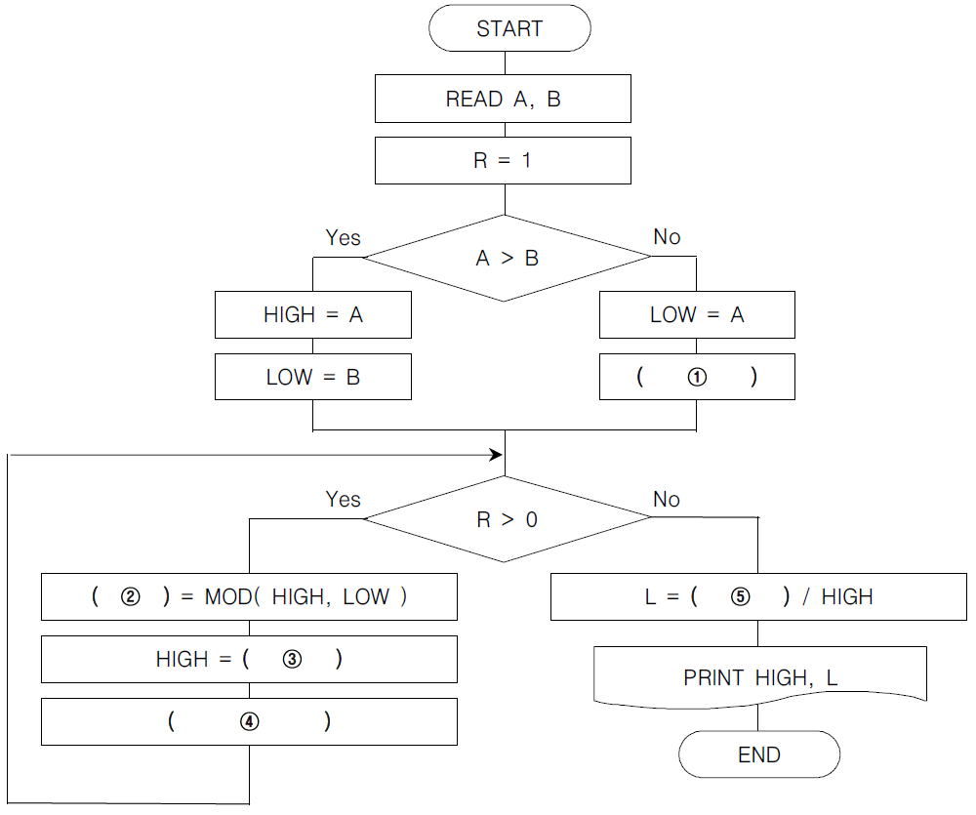
기사 실기 기출(알고리즘)
정답
1: HIGH = B 2: R 3: LOW 4: LOW=R 5: A*B

Slide 3
기사 실기 기출(알고리즘)
C코드
main() {
int a, b, r, high, low, l;
scanf(“%d %d”, &a, &b);
r = 1;
if(a>b){
high=a;
low = b;
}else{
low = a;
high = b;
}
while(1) {
if(r>0){
r = high % low;
high = low;
low = r;
}else{
l = (a*b)/ high;
break;
}
}
printf(“%d %d”, high, l);
}

Slide 4
기사 실기 기출(알고리즘)
import java.util.Scanner;
public class Ex01{
public static void main(String[] args){
Scanner scanf = new Scanner(System.in);
int a, b, r, high, low, l;
a = scanf.nextInt();
b = scanf.nextInt();
if(a>b) {
high =a;
low = b;
}else{
low=a;
high=b;
}
while(true) {
if(r>0){
r = high%low;
high = low;
low =r;
}else{
l = (a*b)/high;
break;
}
}//while문
system.out.println(high, l);
//system.out.printf(“%d %d “, high, l);
}// main()
}//////////////////class 끝

Slide 5
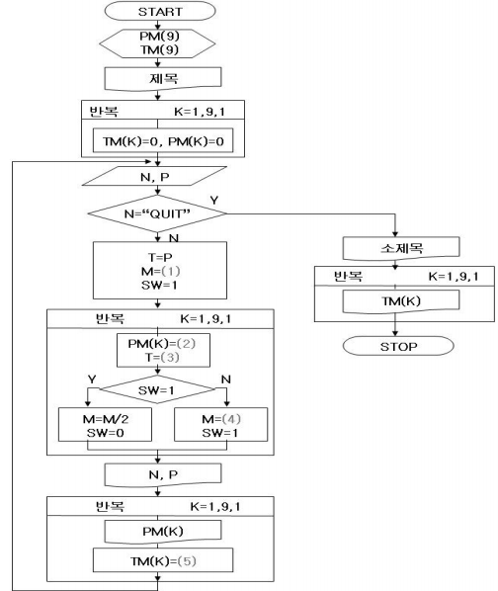
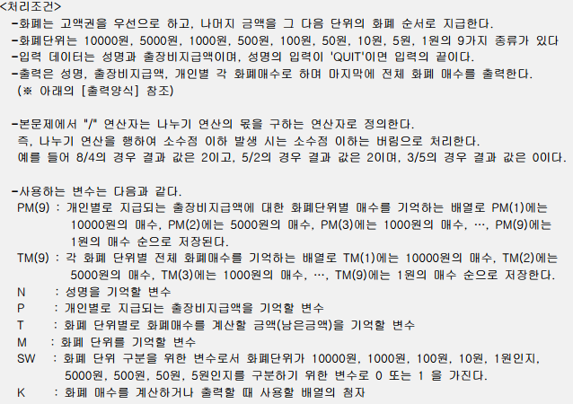
기사 실기 기출(알고리즘)
정답
1: 10000 2: INT(T/M) 3: T-(PM(K)*M) 4: M/5 5: TM(K)+PM(K)

Slide 6
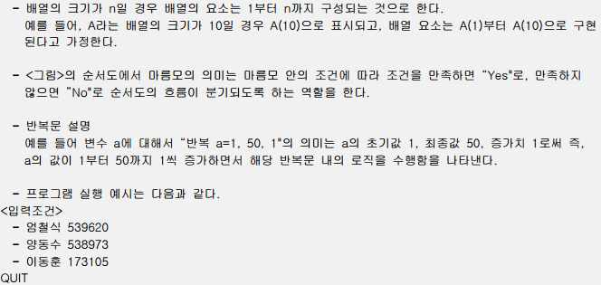
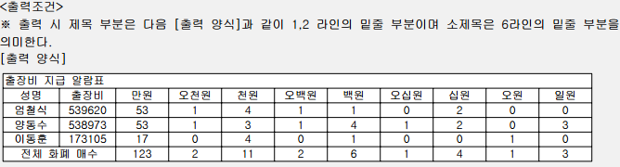
기사 실기 기출(알고리즘)

Slide 7
기사 실기 기출(알고리즘)
if(sw == 1) {
m /=2; sw=0;
}else{
m /=5; sw=1;
}
}//for문
printf(“%s %d”, emp.n, emp.p);
for(k=0; k<LEN; k++){
printf(“%5d”, emp.pm[k]);
tm[k] +=emp.pm[k];
}
}while(1);
}
#define LEN 9
#include <stdio.h>
#include <string.h>
struct employee {
char n[10];
int p, pm[9];
};
main() {
FILE *inputFile;
inutFile = fopen(“pdata.txt”, “r”);
struct employee emp;
int tm[9], k, t, m, sw;
printf(“========== 출장비 지급 일람표 =========“);
printf(“ 성명 출장비 만원 오천원 천원 오백원 백원 오십원 십원 오원 일원 \n“);
for(k=0; k<LEN; k++)
tm[k] = emp.pm[k] = 0;
fscanf(inputFile, “%s %d”, emp.n, &emp.p);
do{
if(strcmp(emp.n, “quit”) !=0){
printf(“전체화페매수”);
for(k=0; k<LEN; k++) printf(“%5d”, tm[k]);
fclose(inputFile);
break;
}
t=emp.p; m = 10000; sw=1;
for(k=1; k<LEN; k++){
emp.pm[k] = t/m; t -=emp.pm[k]*m;

Slide 8
기사 실기 기출(알고리즘)
자바코드
public class Demo{
static final int LEN = 9;
static class Employee{
String n;
int p;
int pm[] = new int[9];
}
public static void main(String[] args ){
Scanner sInput = new Scanner(new FileReader(“pdata.txt”);
Employee emp = new Employee();
int tm[] = new int[9];
int k, t, m, sw;
System.out.println(“=========== 출장비 지급 일람표=========“);
System.out.println(“성명 출장비 만원 오천원 천원 오백원 백원 오십원 십원 오원 일원“);
for(k=0;k<LEN;k++)
tm[k]=emp.pm[k]=0;
emp.n = sInput.next();
emp.p = sInput.nextInt();
do {
if( emp.n.equals(“quit”)){
System.out.print(“전체 화폐 매수“);
tm[k] += emp.pm[k];
sinput.close();
break;
}
t = emp.p;
m = 10000;
sw = 1;
for(k=0; k<LEN; k++) {
emp.pm[k] = t/m;
t -=emp.pm[k]*m;
if(sw == 1){
m /=2;
sw = 0;
}else{
m /=5;
sw = 1;
}
}
System.out.print(emp.n, emp.p);
for(k=0; k<LEN; k++){
System.out.printf(“%5d”, emp.pm[k]);
tm[k] +=emp.pm[k];
};
System.out.println();
}while(true);
}// main
}// Demo

Slide 9
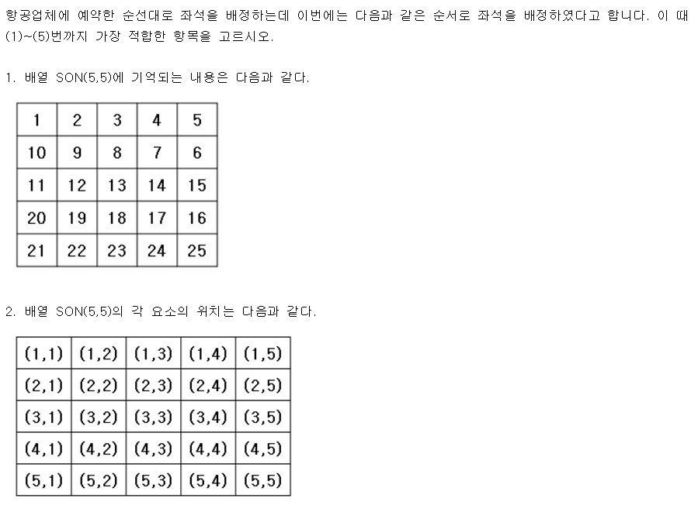
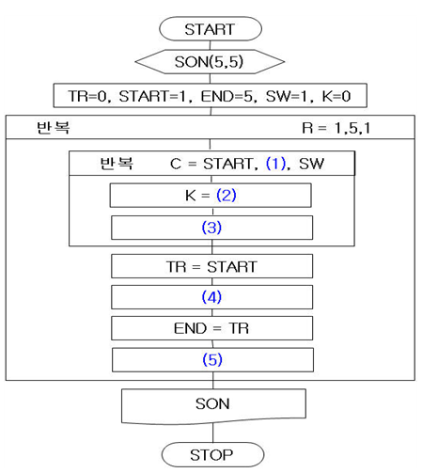
기사 실기 기출(알고리즘)
정답
1: END 2: K+1 3: SON[R][C]=K 4: START=END 5: SW=SW*(-1)

Slide 10
기사 실기 기출(알고리즘)
#include <stdio.h>
main() {
int son[5][5] = {0};
int tr, start, end, sw, k, r, c, i, j;
tr = k =0;
start = 0;
end = 4;
sw = 1;
for (r = 0; r<= 4; r++){
for( c = start; c<=end; c +=sw){
k++;
son[r][c] = k;
}
tr = start;
start = end;
end = tr;
}
for(i = 0; i<=4; i++){
for(j = 0; j<=4; j++){
printf(“%3d”, son[i][j]);
}
printf(“\n”);
}
}

Slide 11
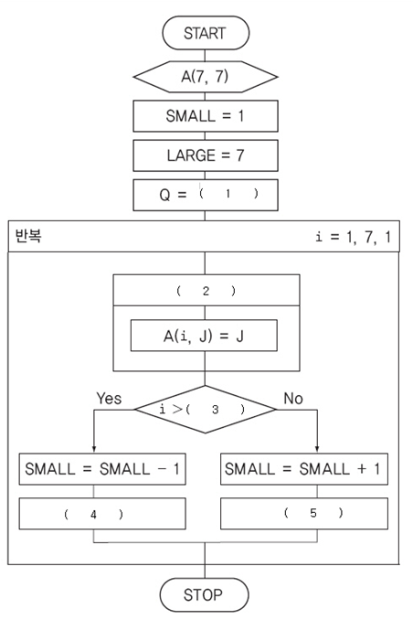
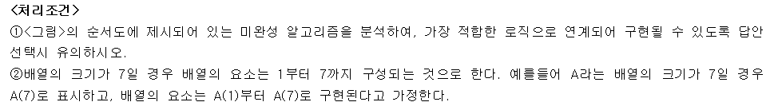
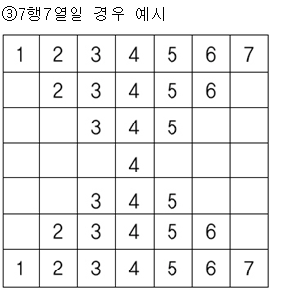
기사 실기 기출(알고리즘)
=
정답
1: INT(LARGE/2)+1 2: J=SMALL, LARGE, 1 3: Q 4: LARGE=LARGE+1 5: LARGE=LARGE-1

Slide 12
기사 실기 기출(알고리즘)
c코드
main(){
int a[7][7] = { 0 };
int q, small, large, i, j;
small = 1;
large = 1;
q = large/2+1;
for(i=0; i<=7;i++ ) {
for(j=small;j<=large; j++)
a[i][j] = j
if(i>=q){
small--;
large++;
}else{
small++;
large--;
}
}
}
=

Slide 13
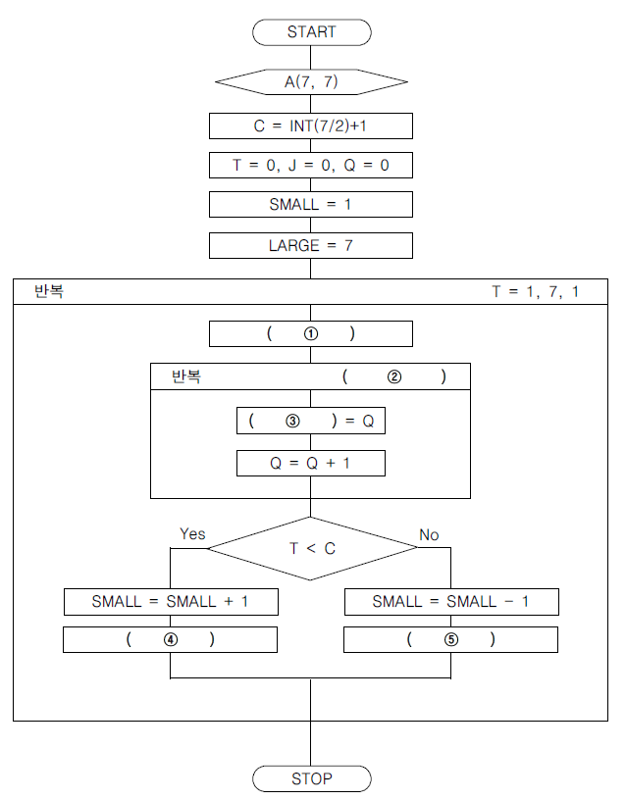
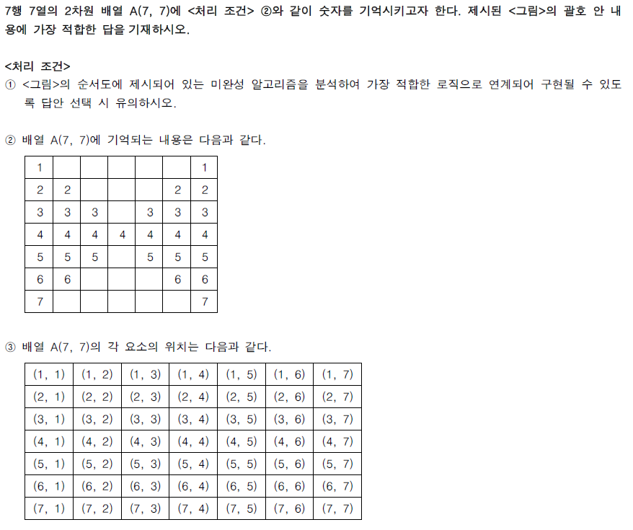
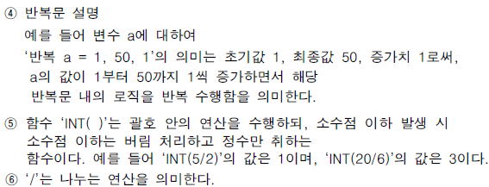
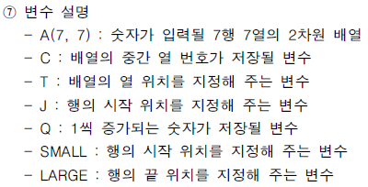
기사 실기 기출(알고리즘)
정답
1: Q=Q+1 2: j=SMALL, LARGE, 1 3: A(J, T) 4: LARGE=LARGE-1 5: LARGE=LARGE+1

Slide 14
기사 실기 기출(알고리즘)
c코드
main(){
int a[7][7] ={ 0 };
int c, t, j, q, small ,large;
c=7/2+1;
t=j=q=0;
small = 0; large=6;
for(t=0; t<7; t++){
q=small;
for(j=small; j<=large; j++){
a[j][t] = q;
q++;
}
if(t<c){
small++; large--;
}else{
small--; large++
}
}
}

Slide 15
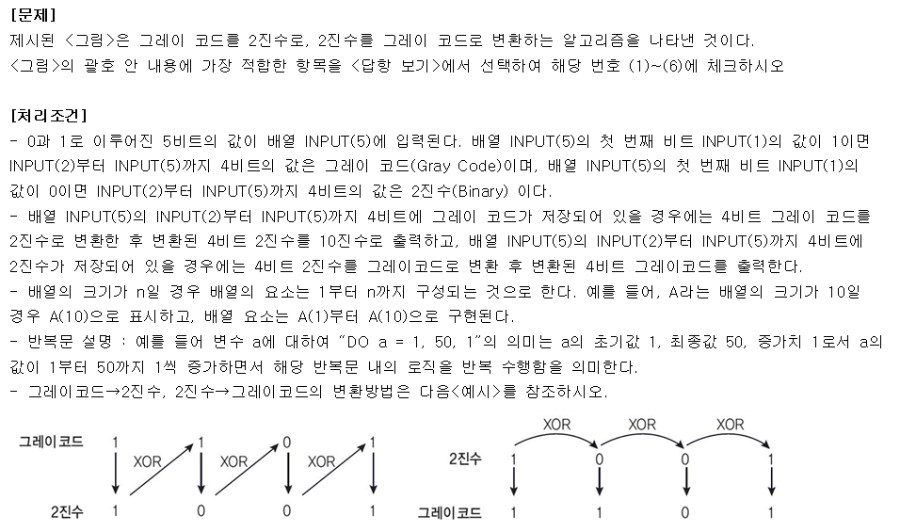
기사 실기 기출(알고리즘)

Slide 16
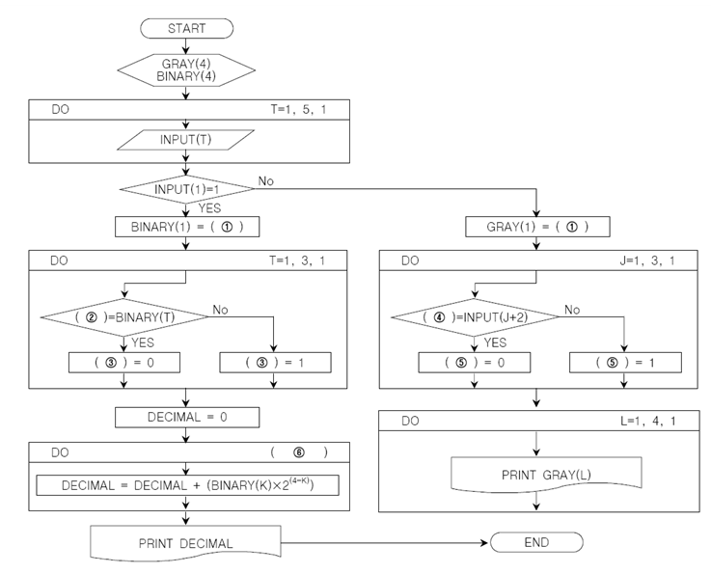
기사 실기 기출(알고리즘)
정답
1: INPUT(2) 2:INPUT(T+2) 3: BINARY(T+1) 4: INPUT(J+1) 5: GRAY(J+1) 6: K=1, 4, 1

Slide 17
기사 실기 기출(알고리즘)
c코드 1
main(){
int gray[4], binary[4], input[5];
int t, j, k, decimal, l;
for(t=0;t<5;t++) scanf(“%d”, &input[t]);
if(input[1] == 1){
binary[10] =input[1];
for(t = 0; t<3; t++){
if(input[t+2] == binary[t]){
binary[t+1] = 0;
}else{
binary[t+1] = 1;
}
}
decimal = 0;
for(k=0; k<4; k++){
decimal += binary[k]*pow(2,3-k);
}
printf(“%d”, decimal);
}
c코드 2
else{
gray[1] = input[1];
for(j=0; j<4; j++){
if(input[j+1] == inut[j+2]){
gray[j+1] = 0;
}else{
gray[j+1] = 1;
}
}
for(l=0;l<4;l++){
printf(“%d”,gray[l]);
}
}//else
}//main()

Slide 18
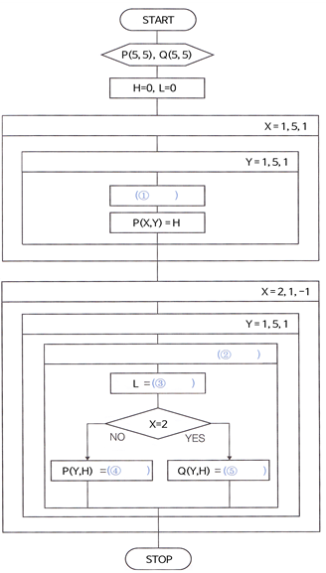
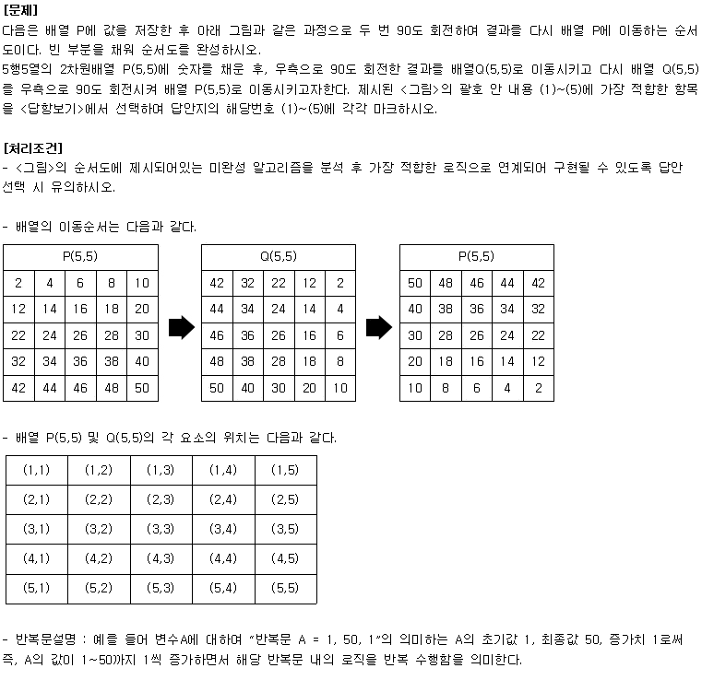
기사 실기 기출(알고리즘)
(1)
(2)
(3)
(4)
(5)
정답
1: H=H+2 2: H=1, 5, 1 3: 6-H 4: Q(L, Y) 5:P(L, Y)

Slide 19
기사 실기 기출(알고리즘)
c코드
main(){
int x, y;
int p[5][5], q[5][5];
int h=l=0;
for(x=0;x<5;x++){
for(y=0;y<5;y++){
h +=2;
p[x][y] = h;
}
}
for( x=2;x<=1;x--){
for(y=0;y<5;y++){
for(h=0;h<5;h++){
l = 6-h;
if(x == 2){
q[y][h] = p[l][y];
}else{
p[y][h] = q[l][y];
}
}
}
}
}
(1)
(2)
(3)
(4)
(5)
정답
1: H=H+2 2: H=1, 5, 1 3: 6-H 4: Q(L, Y) 5:P(L, Y)

Slide 20
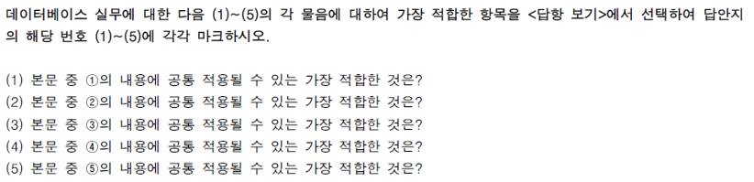
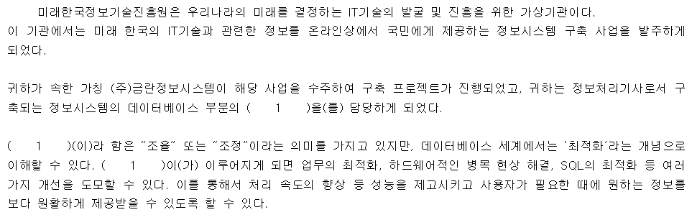
기사 실기 기출(데이터베이스 실무응용)
정답
1: Tuning

Slide 21
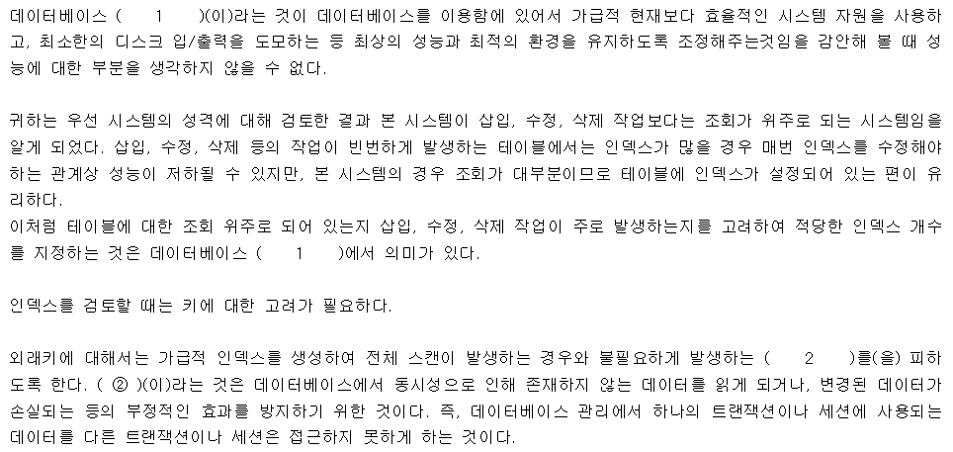
기사 실기 기출(데이터베이스 실무응용)
정답
1: Tuning 2: Lock

Slide 22
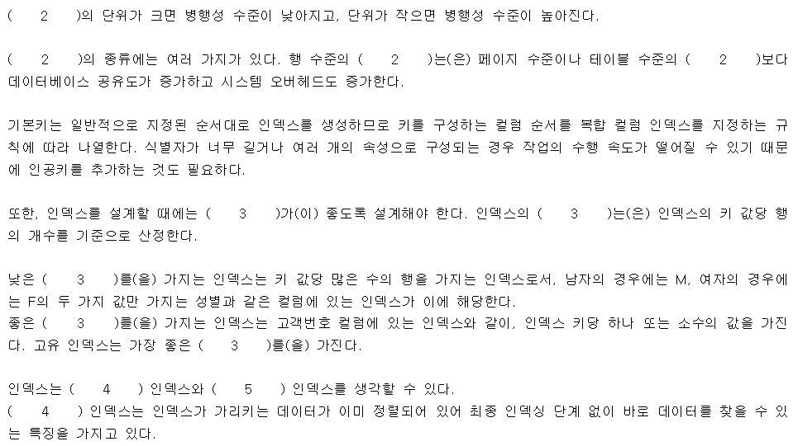
기사 실기 기출(데이터베이스 실무응용)
정답
2: Lock 3: Selectivity 4: Clustered Index 5: Non Clustered Index

Slide 23
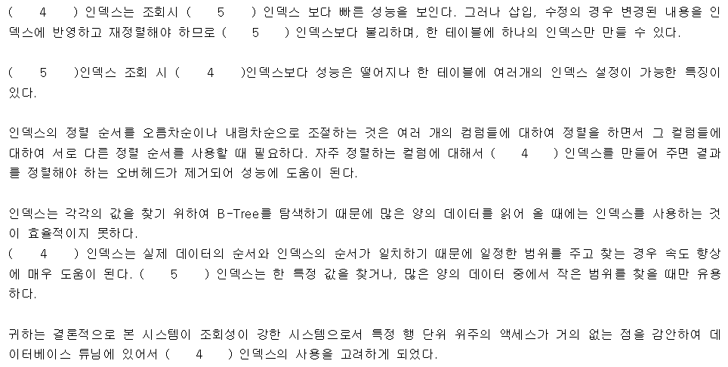
기사 실기 기출(데이터베이스 실무응용)
정답
4: Clustered Index 5: Non Clustered Index

Slide 24
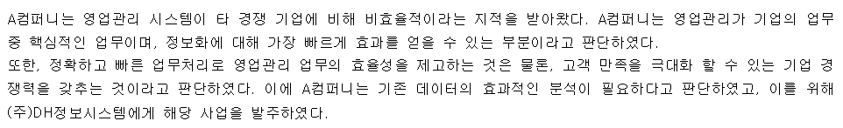
기사 실기 기출(데이터베이스 실무응용)

Slide 25
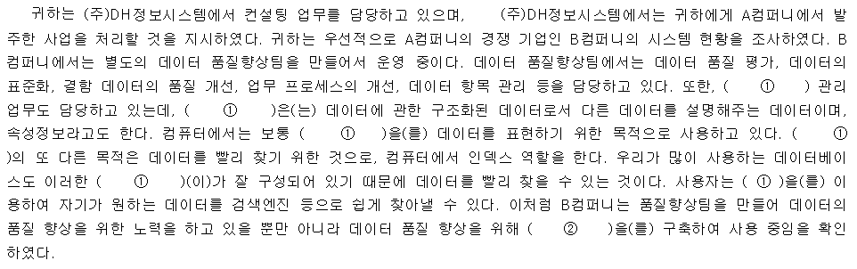
기사 실기 기출(데이터베이스 실무응용)
정답
1: Meta Data 2: 데이터 웨어 하우스

Slide 26
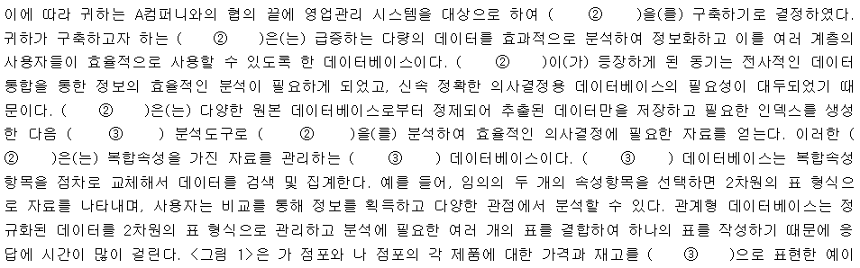
기사 실기 기출(데이터베이스 실무응용)
정답
2: 데이터 웨어 하우스 3: 다차원

Slide 27
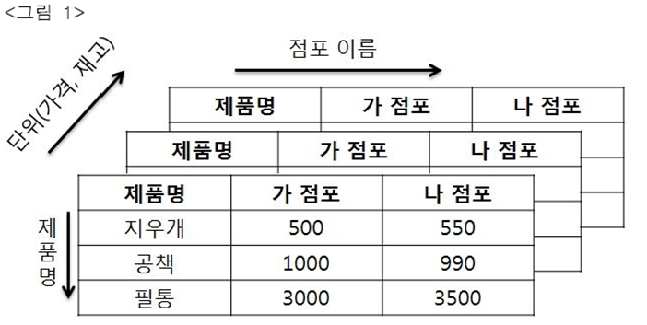
기사 실기 기출(데이터베이스 실무응용)
정답
2: 데이터 웨어 하우스

Slide 28
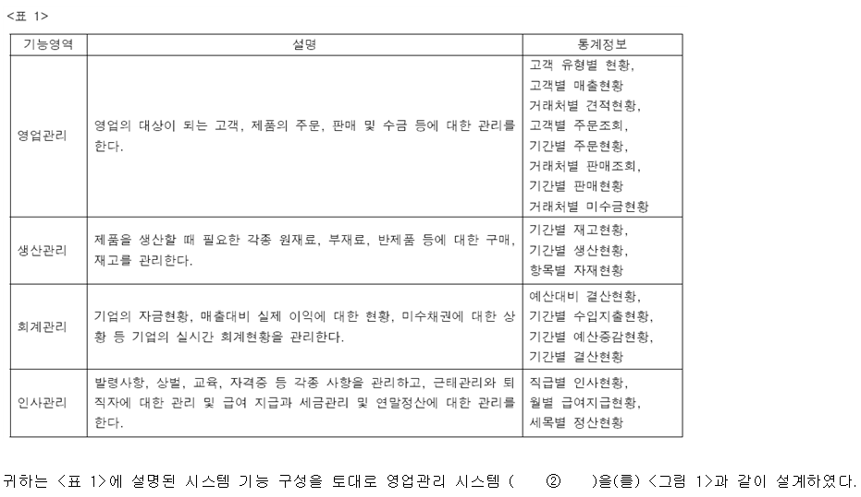
기사 실기 기출(데이터베이스 실무응용)
정답
2: 데이터 웨어 하우스

Slide 29
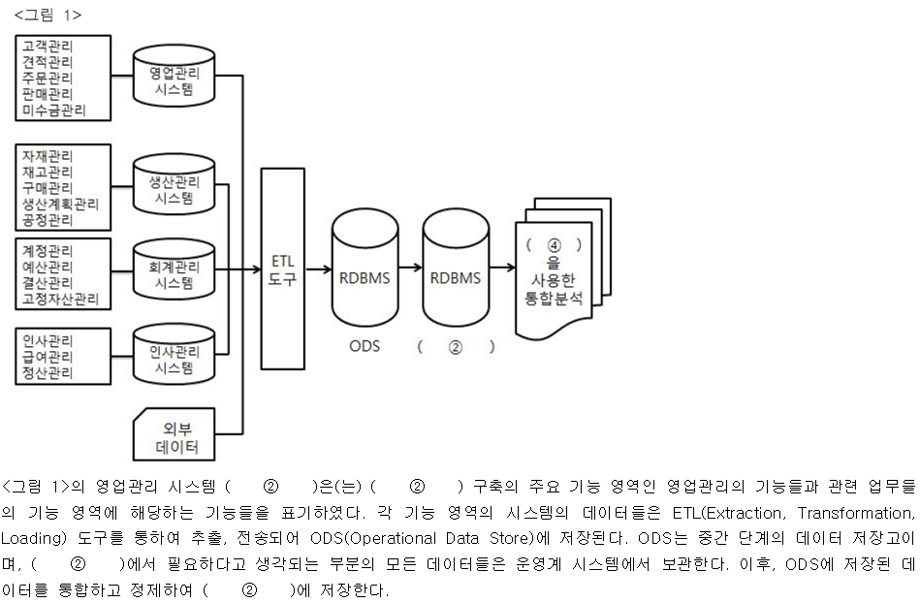
기사 실기 기출(데이터베이스 실무응용)
정답
2: 데이터 웨어 하우스

Slide 30
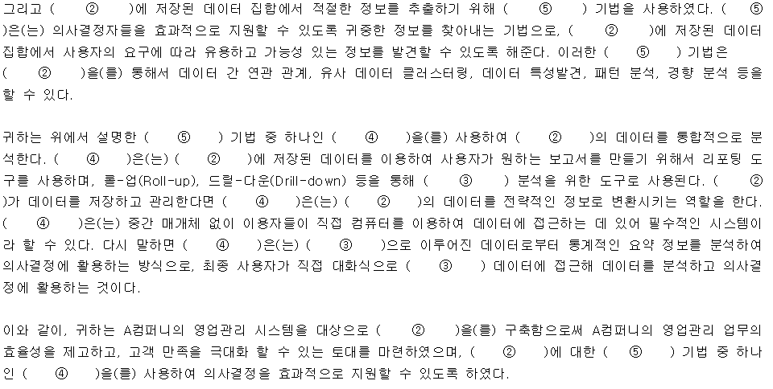
기사 실기 기출(데이터베이스 실무응용)
정답
2: 데이터 웨어 하우스 3: 다차원 4: OLAP 5: 데이터 마이닝

Slide 31
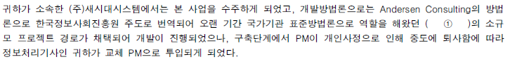
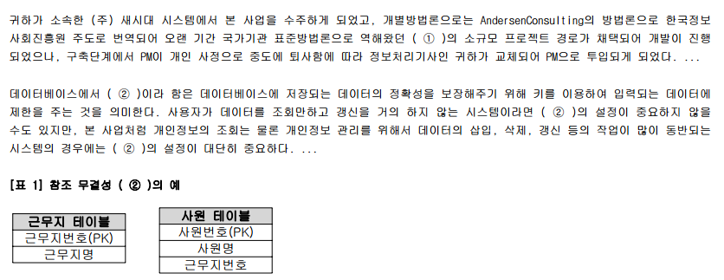
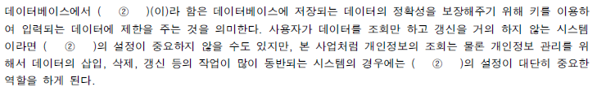
기사 실기 기출(데이터베이스 실무응용)
정답
1: 관리기법/1
2: 제약조건

Slide 32
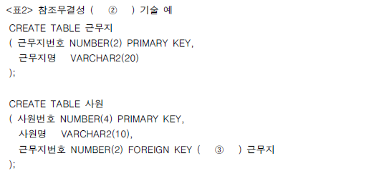
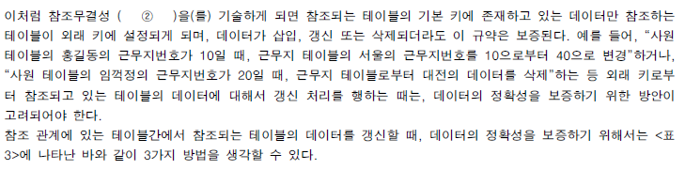
기사 실기 기출(데이터베이스 실무응용)
정답
2: 제약조건
3. REFERENCES

Slide 33
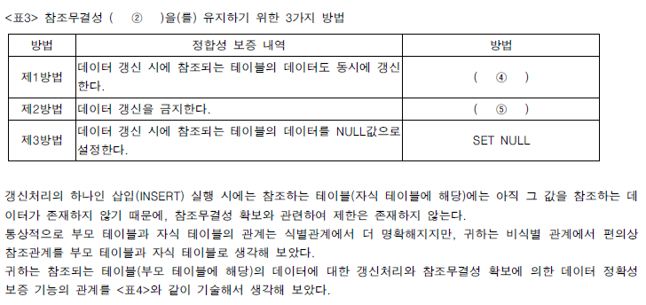
기사 실기 기출(데이터베이스 실무응용)
정답
2: 제약조건 4: CASCADE 5: RISTRICT

Slide 34
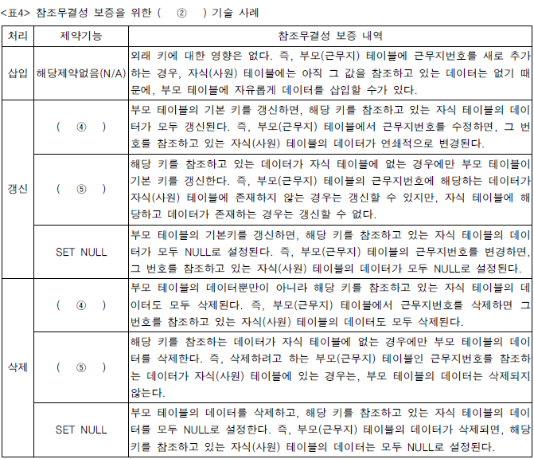
기사 실기 기출(데이터베이스 실무응용)
정답
4: CASCADE
5: RISTRICT

Slide 35
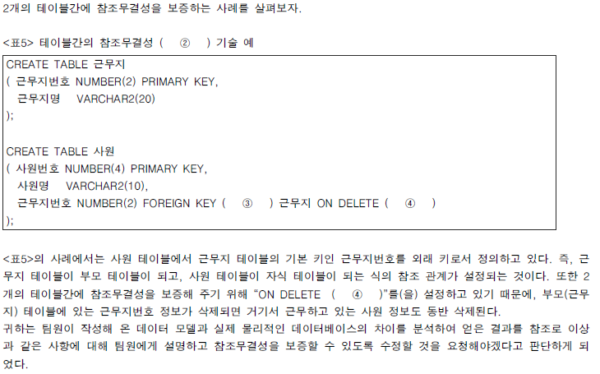
기사 실기 기출(데이터베이스 실무응용)
정답
2: 제약조건
3. REFERENCES
4: CASCADE

Slide 36
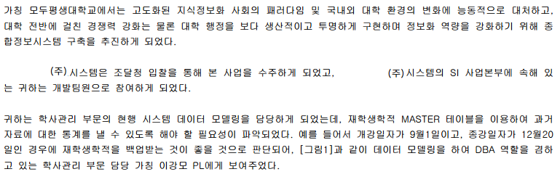
기사 실기 기출(데이터베이스 실무응용)

Slide 37
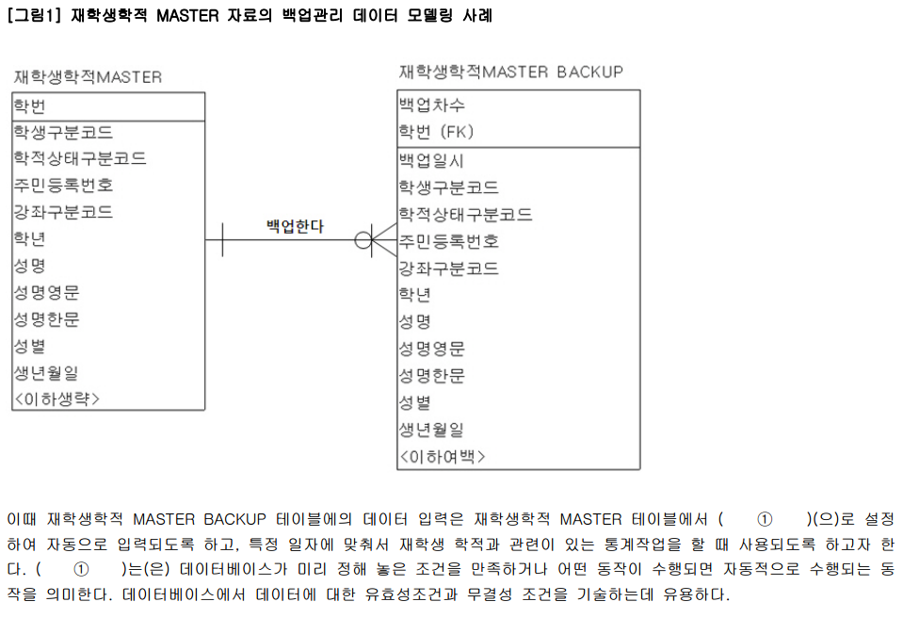
기사 실기 기출(데이터베이스 실무응용)
정답
1: Trigger

Slide 38
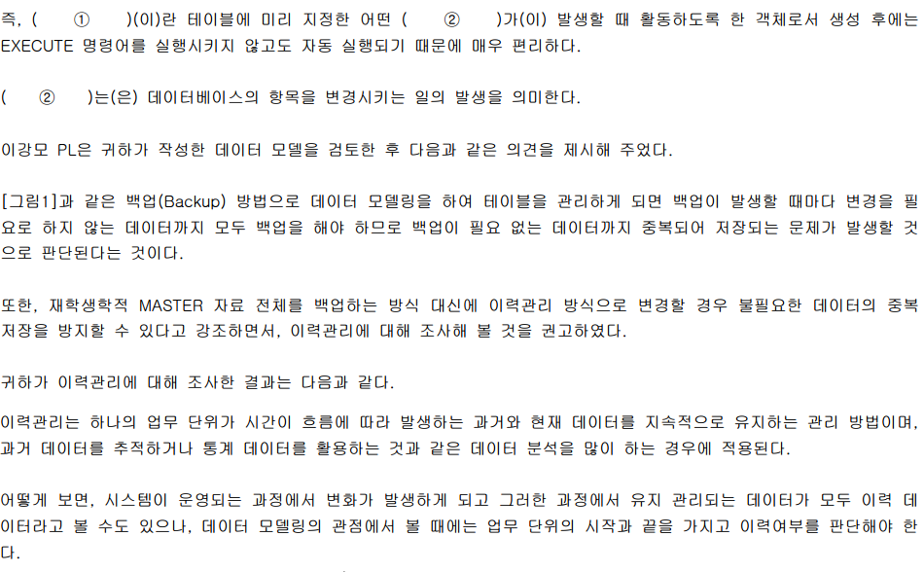
기사 실기 기출(데이터베이스 실무응용)
정답
1: Trigger
2: 이벤트 (Event)

Slide 39
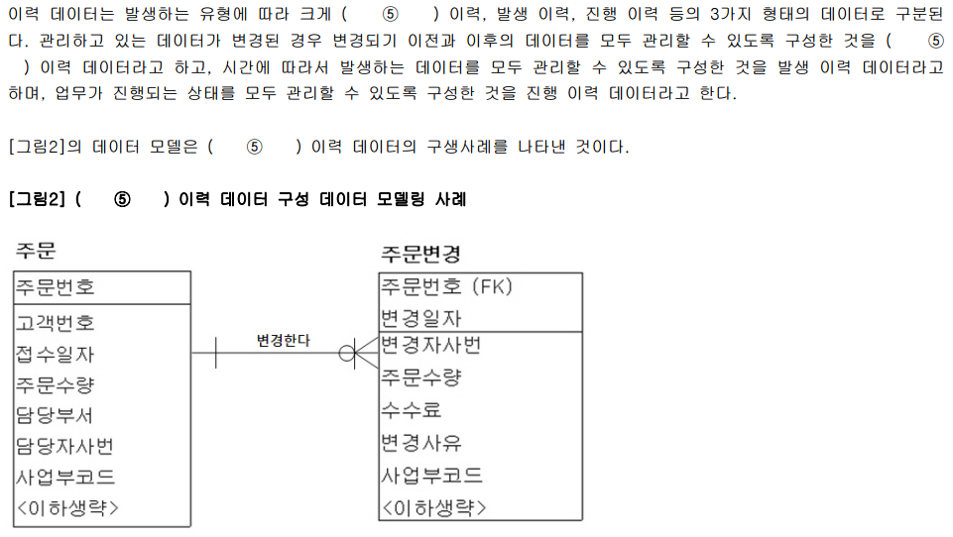
기사 실기 기출(데이터베이스 실무응용)
정답
5: 변경

Slide 40
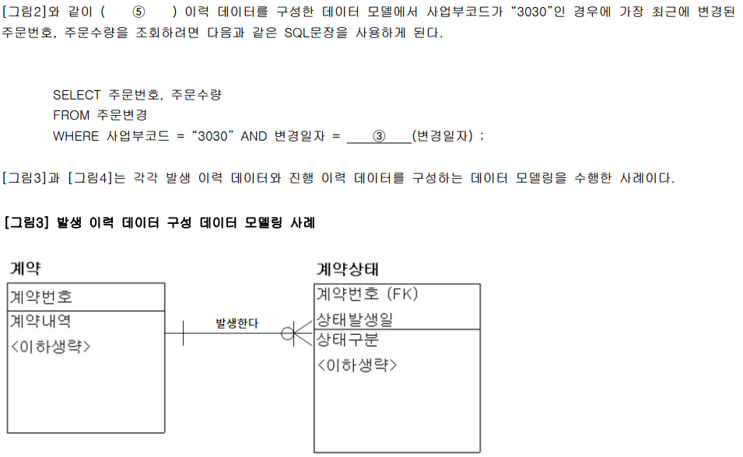
기사 실기 기출(데이터베이스 실무응용)
정답
3: MAX
5: 변경

Slide 41
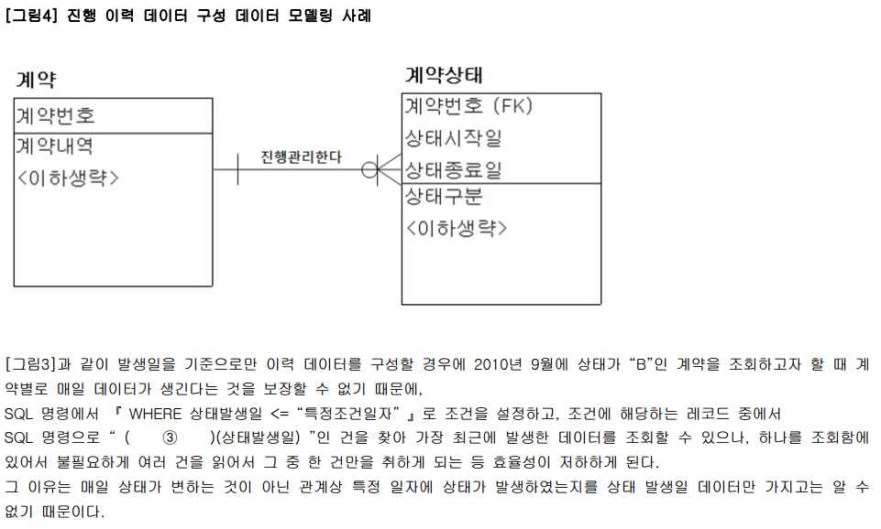
기사 실기 기출(데이터베이스 실무응용)
정답
3: MAX

Slide 42
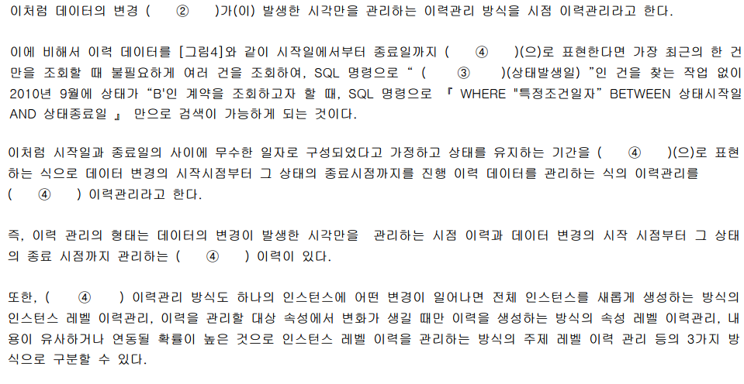
기사 실기 기출(데이터베이스 실무응용)
정답
2: 이벤트 3: MAX 4: 선분

Slide 43
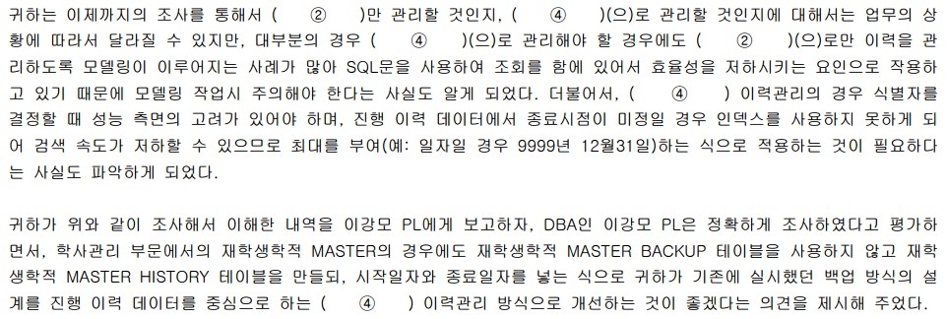
기사 실기 기출(데이터베이스 실무응용)
정답
2: 이벤트 4: 선분

Slide 44
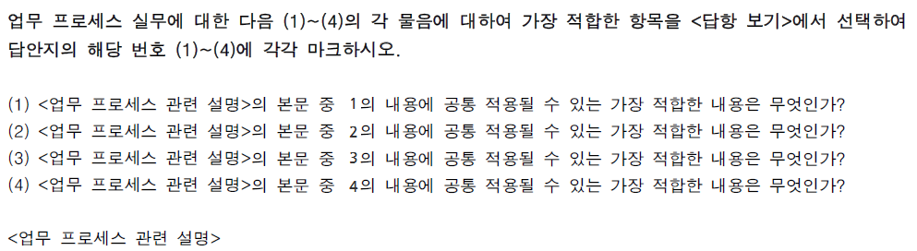
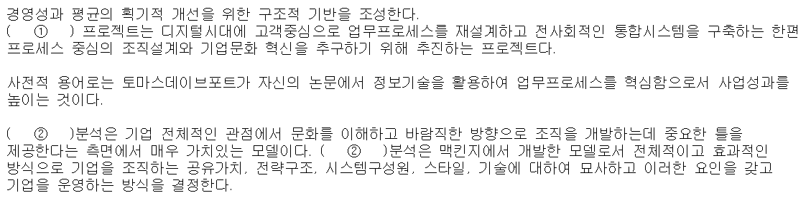
기사 실기 기출(업무프로세스 실무응용)
정답
1: PI (Process Innovation) 2: 7S

Slide 45
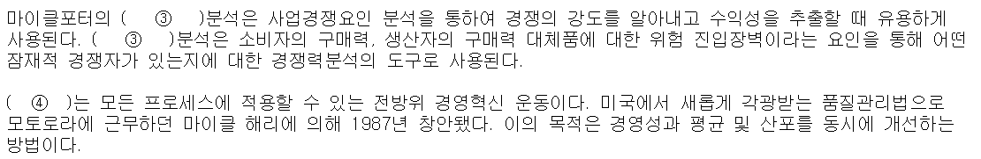
기사 실기 기출(업무프로세스 실무응용)
정답
3: 5 Force 4: Six Sigma

Slide 46

기사 실기 기출(업무프로세스 실무응용)
정답
1: EP (Enterprise Portal) 2: EDI (Electronic Data Interchange) 3: 데이터마이닝

Slide 47

기사 실기 기출(업무프로세스 실무응용)
정답
1: EA (Enterprise Architecture) 2: ERP (Enterprise Resource Planning) 3: EAI (Enterprise Application Integration)

Slide 48

기사 실기 기출(업무프로세스 실무응용)
정답
4: MOT (Moment of Truth)

Slide 49

기사 실기 기출(업무프로세스 실무응용)

Slide 50

기사 실기 기출(업무프로세스 실무응용)
정답
1: AS-IS 2: CSF

Slide 51

기사 실기 기출(업무프로세스 실무응용)
정답
2: CSF

Slide 52

기사 실기 기출(업무프로세스 실무응용)

Slide 53

기사 실기 기출(업무프로세스 실무응용)

Slide 54

기사 실기 기출(업무프로세스 실무응용)

Slide 55

기사 실기 기출(업무프로세스 실무응용)

Slide 56

기사 실기 기출(업무프로세스 실무응용)

Slide 57

기사 실기 기출(업무프로세스 실무응용)

Slide 58


기사 실기 기출(업무프로세스 실무응용)
정답
3: 사무국 4: 서면평가

Slide 59

기사 실기 기출(IT 신기술 동향 및 시스템 관리)
정답
1: ITIL(Information Technology Infrastructure Library) 2: SLA (Service Level Agreement) 3: ITSM (Information Technology Service Management)

Slide 60

기사 실기 기출(IT 신기술 동향 및 시스템 관리)
정답
4: ISO2000 (International Standard 5: Delivery

Slide 61

기사 실기 기출(IT 신기술 동향 및 시스템 관리)
정답 (순서대로)
1: Digital Forensics 2: Cyber Bullying 3: 하둡 (Hadoop)

Slide 62

기사 실기 기출(IT 신기술 동향 및 시스템 관리)
정답 (순서대로)
1: LBSNS 2: Digital Prosumer

Slide 63
기사 실기 기출(IT 신기술 동향 및 시스템 관리)
( )은/는 지능적이고 꾸준한 해킹 위협. 선진(advanced) 컴퓨팅 기술로 집요하게(persistent) 해킹을 꾀하는 것으로 이해할 수 있다. 방화벽 같은 보안체계를 우회하는 사례가 많아 ‘지능적’이라고 평가됐다. 특히 미리 정해 둔 표적의 정보를 꾸준히 모아 약점을 파악한 뒤 공격하기 때문에 피해가 크다.
2010년 7월 이란 원자력발전소를 멈추게 한 사이버 공격에 쓰인 것으로 알려져 널리 이야깃거리가 됐다. 한국에서도 2011년 4월 농협의 전산망이 이 공격에 당했다. 특히 2013년 3월 20일 MBC·YTN·신한은행을 향한 사이버 테러도 같은 수법이었던 것으로 추정됐다.
정답 (순서대로)
1: APT

Slide 64
기사 실기 기출(IT 신기술 동향 및 시스템 관리)
( )은/는 합법적으로 소유하고 있던 사용자의 도메인을 탈취하거나 도메인 네임 시스템(DNS) 이름을 속여 사용자들이 진짜 사이트로 오인하도록 유도하여 개인 정보를 훔치는 새로운 수법이다. 피싱(Phishing)에 이은 신종 인터넷 사기 수법이다. 기존 피싱이 금융 기관 등의 웹 사이트에서 보낸 이메일로 위장하여 링크를 유도해 개인의 인증 번호나 신용 카드 번호, 계좌 정보 등을 빼내는 반면, ( )은 아예 해당 사이트가 공식적으로 운영하고 있던 도메인 자체를 탈취한다. 사용자들은 늘 이용하는 사이트로 알고 의심하지 않고 개인 ID, 패스워드, 계좌 정보 등을 노출하는 것이 특징이다.
( )은/는 러시아의 위성 항법 시스템이다. 인공위성 네트워크를 이용해 지상의 목표물 위치를 정확히 추적해낸다. 글로나스는 약 64.8도 경사각을 지닌 거의 원형궤도에 가까운 3개의 궤도 면상에 배치된 24개의 위성으로 구성된다. 글로나스는 1602 MHz와 1246 MHz의 주파수 분할 다중 접속(FDMA) 방식을 사용한다. 글로나스 개발은 1976년에 시작되었으나 2010년부터 본격 상용화되어 스마트폰에서도 이용할 수 있게 되었다. 이외에도 세계 위성 항법 시스템(GNSS)으로는 미국의 GPS, 유럽연합의 갈릴레오(Galileo), 중국의 북두(BeiDou)와 지역 체계인 일본의 준텐초(QZSS) 등이 있다.
정답 (순서대로)
1: 파밍 (Pharming) 2: GLONASS

Slide 65
기사 실기 기출(IT 신기술 동향 및 시스템 관리)
( )은/는 휴대 전화가 없으면 불안해지고 심지어 공포심까지 느끼는 증상
( )은/는 서비스 거부 공격, 시스템을 악의적으로 공격해 해당 시스템의 자원을 부족하게 하여 원래 의도된 용도로 사용하지 못하게 하는 공격이다. 특정 서버에게 수많은 접속 시도를 만들어 다른 이용자가 정상적으로 서비스 이용을 하지 못하게 하거나, 서버의 TCP 연결을 바닥내는 등의 공격이 이 범위에 포함된다. 수단, 동기, 표적은 다양할 수 있지만, 보통 인터넷 사이트 또는 서비스의 기능을 일시적 또는 무기한으로 방해 또는 중단을 초래한다.
정답 (순서대로)
1: 노모포비아 (Nomophobia) 2: Dos

Slide 66

기사 실기 기출(전산영어)
정답
1: VPN 2: Augmented Reality (AR)

Slide 67

기사 실기 기출(전산영어)
정답
3: DDos 4: VoIP

Slide 68

기사 실기 기출(전산영어)
[ 추가문제 ]
( ) is a layout engine designed to allow web browsers to render web pages. The ( ) engine provides a set of classes to display web content in windows, and implements browser features such as following links when clicked by the user, managing a back-forward list, and managing a history of pages recently visited.
정답
5: DRM 추가문제: HTML5

Slide 69
기사 실기 기출(전산영어)
In Web development, a ( ) is a Web page or application that uses and combines data, presentation or functionality from two or more sources to create new services.
The term implies easy, fast integration, frequently using open APIs and data sources to produce enriched results that were not necessarily the original reason for producing the raw source data.
To be able to permanently access the data of other services, ( ) are generally client applications or hosted online. Since 2010, two major ( ) vendors have added support for hosted deployment based on Cloud computing solutions.
정답
추가문제: Mashup

